Slide 1

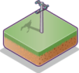



Master Microélectronique
Laboratoire Electronique Signaux Systèmes et Informatique LESSI
Thème du projet:
Modélisation d’un réseau de distribution d’énérgie à base des systemes multi-agents
Réalisé par
Encadré par
Les membres de jury
Pr: H.Qjdaa
Pr :R.Alami
Pr: A.Aarab
BOUNA Mohammed
Pr : H.QJIDAA
Mr : Z. BARI
Année Universitaire 2015/2016
Notes:
Bonjour tout le monde, Avant de commencer je voudrais bien remercier les membres du jury d’avoir accepter d’être présent avec nous aujourd’hui
Je voudrais remercier aussi mon encadreur Mr le professeur Hqjidaa et Mr zaid bari pour son aide et son soutient , Je tiens à remercier aussi tous ceux qui sont présents avec nous, Pour me soutenir ,Permettez moi de vous présenter le fruit d'un travail qui a duré 3 mois au sein de la société la RADEEF qui a pour thème « MODELISATION ….. » , Pour cela je vais suivre le plan suivant ....

Slide 2






Plan
Introduction
Presentation de la RADEEF
Réseau de distribution HTA
Solution proposée
Simulation
Conclusion

Slide 3





Introduction
De nos jours, l’énergie électrique est indispensable, non seulement pour la vie quotidienne de chacun mais, également, pour l’économie des pays.
En effet, les moindres pannes électriques ont des conséquences économiques et sociétales considérables.
Ainsi la nécessité d’avoir des réseaux électriques fiables qualitativement et économiquement est un enjeu de plus en plus important
Pour cela, le réseau électrique doit répondre à trois exigences essentiels : stabilité, économie et surtout continuité du service.
Presentation
de la RADEEF
Réseau de
distribution
HTA
Solution
proposée
Simulation
Conclusion &
perspectives
Notes:
Comme introduction Je commence par une presentation sur la radeef comme une entreprise et son reseau electrique

Slide 4

Réseau de
distribution
HTA
Solution
proposée
Introduction
Simulation
Conclusion
Presentation
de la RADEEF
la RADEEF
à caractère industriel et commercial
doté de la personnalité morale et de l’autonomie financière, placé sous la tutelle du Ministère de l’Intérieur
elle a été créée par délibération du conseil municipal de la ville de Fès en date du 30 avril et 29 août 1969
Notes:
RADEEF OU Régie Autonome de Distribution d'Eau et d'Electricité de la wilaya de Fès est un établissement public à caractère industriel et commercial, doté de la personnalité morale et de l’autonomie financière, placé sous la tutelle du Ministère de l’Intérieur, elle a été créée par délibération du conseil municipal de la ville de Fès en date du 30 avril et 29 août 1969
J’ai effectue mon stage au sein du departement d’exploitation de l’electricite qui se charge de la gestion de reseau de distribution d’electricite

Slide 5
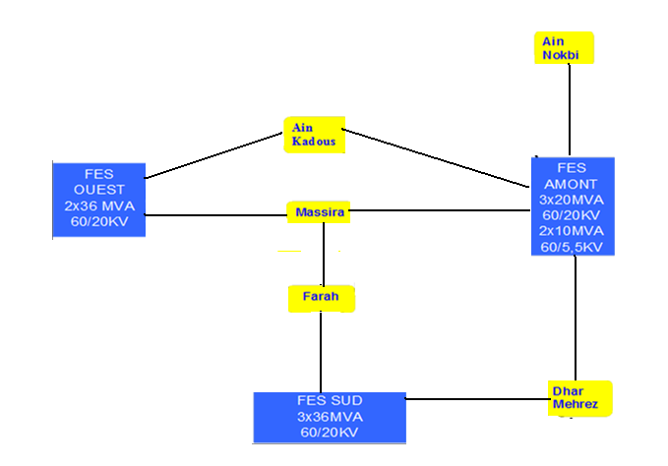
Réseau de
distribution
HTA
Solution
proposée
Introduction
Simulation
Conclusion
Presentation
de la RADEEF
Réseau électrique de la RADEEF
Notes:
ce reseau est constitue de :
4 poste source 3 poste existant de 60/20 KV et le 4 eme est en cours de construction c’est un poste de 225 / 20 KV (poste de transformaion)
5 poste repartiteur
1400 poste HTA/BT

Slide 6
Cahier des charges
Assurer une continuité de l’électricité .
Minimiser le temps de coupure.
Intégré l’intelligence artificiel dans le réseau électrique actuel de la RADEEF .
Assurer une valeur ajouté .

Slide 7

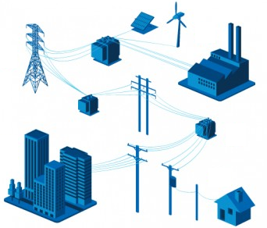
Presentation
de la RADEEF
Solution
proposée
Simulation
Conclusion
Introduction
Réseau de
distribution
HTA
C’est quoi
un réseaux
électrique
Le réseau électrique peut se définir comme l’infrastructure permettant la mise en relation entre la production d’électricité et les usages finaux.

Slide 8



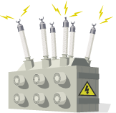

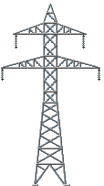

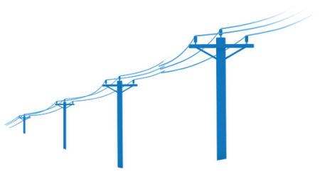
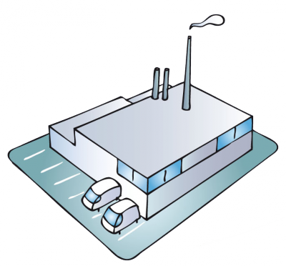


Presentation
de la RADEEF
Solution
proposée
Simulation
Conclusion
Introduction
Réseau de
distribution
HTA
Production
HTB: Très haute tension
Transport
HTA: Moyen tension
BTA : Basse Tension
Distribution
Notes:
L’architecture centralisé de réseau électrique est constitue de 3 element essentiel la production le transport a pour role de transportr l’energie en tres haute tension depuis les centres de productions vers la zone de distribution chargés d’approvisionner les consommateurs moyenne et basse tension
Pour le maroc l’one est l’etablissement qui gere la production le transport et la distribution ms dans les grands villes les regies de distribution d’eau et d’electricite se charge de la gestion de reseau de distribution electrique parmi les regies existant au maroc RADEEM RADEEMA RAK RADEEF …. LA RADEEF est l’etablissement dans laquelle j’ai effectué mon stage
Le reseau de transport se situe au niveau de la HTB , le reseau de distribution se situe au niveau de HTA-BTA

Slide 9
Presentation
de la RADEEF
Solution
proposée
Simulation
Conclusion
Introduction
Réseau de
distribution
HTA
Les modes de distribution des réseaux HTA sont
réseaux en double dérivation simple
réseaux en dérivation multiples
Structures en coupure d’artère
Notes:
Mntnt nous allons citer les mode de distributions des reseau hta dans les milieux urbains
La structure des réseaux de distribution dépend du pays où l’on se trouve
La structure utilise par la radeef est en coupure d’artere

Slide 10
Presentation
de la RADEEF
Solution
proposée
Simulation
Conclusion
Introduction
Réseau de
distribution
HTA
Structures en coupure d’artère
Normalement .Ouvert
HTB/HTA
HTB/HTA
Normalement Fermée
Poste HTA/BTA
Poste HTA/BTA
Poste HTA/BTA
Poste HTA/BTA
Poste HTA/BTA
Notes:
Dans cette architecture, un câble part d’un poste source HTB/HTA, passe successivement par les postes HTA/BTA à desservir avant de rejoindre soit un autre poste source HTB/HTA, soit un départ différent du même poste source HTB/HTA, soit un câble secours.
Au niveau des postes HTA/BTA, des interrupteurs sont placés de part et d’autre des postes sources. Ils sont tous normalement fermés sauf un qui permet l’exploitation radiale. Ainsi en cas de défaut sur un tronçon de câble, on peut l’isoler en ouvrant les deux interrupteurs qui
l’encadrent . La fermeture de l’interrupteur normalement ouvert permet la réalimentation du reste des charges non touchées par ce défaut.
chaque poste HTA/BT possède deux arrivées HTA indépendantes

Slide 11
Presentation
de la RADEEF
Solution
proposée
Simulation
Conclusion
Introduction
Réseau de
distribution
HTA
Structures en coupure d’artère
N.O
HTB/HTA
HTB/HTA
N.F
Poste HTA/BTA
Poste HTA/BTA
Poste HTA/BTA
Poste HTA/BTA
Poste HTA/BTA
Ouvert
Notes:
Dans cette architecture, un câble part d’un poste source HTB/HTA, passe successivement par les postes HTA/BTA à desservir avant de rejoindre soit un autre poste source HTB/HTA, soit un départ différent du même poste source HTB/HTA, soit un câble secours.
Au niveau des postes HTA/BTA, des interrupteurs sont placés de part et d’autre des postes sources. Ils sont tous normalement fermés sauf un qui permet l’exploitation radiale. Ainsi en cas de défaut sur un tronçon de câble, on peut l’isoler en ouvrant les deux interrupteurs qui
l’encadrent . La fermeture de l’interrupteur normalement ouvert permet la réalimentation du reste des charges non touchées par ce défaut.
représente une artère principale d’un réseau en coupure d’artère constitué par deux postes sources HTB/HTA.

Slide 12
Presentation
de la RADEEF
Solution
proposée
Simulation
Conclusion
Introduction
Réseau de
distribution
HTA
Un défaut dans les réseaux électriques peut être
Défaut monophasé
Types de défaut
Défaut Biphasé
Défaut Triphasé
Notes:
On trouve plusieurs catégories de défauts dans les réseaux HTA. Ceux-ci sont caractérisés par leur type, leur durée et l’intensité du courant de
défaut. Ainsi, on distingue :
Défaut monphasé Ce sont des défauts entre une phase et la terre ou une phase et le neutre. Ils génèrent la circulation d’un courant homopolaire. Leur intensité est limitée par la résistance de terre et par la mise à la terre du neutre,
Les défauts biphasés :Ce sont les courts-circuits entre deux phases ou une phase et le neutre avec ou sans mise à la terre,
Les défauts triphasés : Ce sont les courts-circuits entre les trois phases avec ou sans mise à la terre

Slide 13
Presentation
de la RADEEF
Solution
proposée
Simulation
Conclusion
Introduction
Réseau de
distribution
HTA
suite à l’apparition d’un défaut sur un réseau de distribution on distingue 3 niveaux de traitement
elle doit être très rapide car elle entraîne l'ouverture des disjoncteurs qui mettront hors tension la partie défectueuse du réseau
La
Détection
La localisation
elle doit être plus précise afin de pouvoir manœuvrer les interrupteurs de réseau de façon optimale.
Méthode Directionnel
La rétablissement
Pour la détection de défaut on distingue 2 méthodes
elle doit être réalimenter le maximum des postes HTA-BT
La localisation
Méthode ampèremétrique
Idéfaut>Iseuil
Notes:
Une des tâches importantes de la gestion du réseau consiste à traiter correctement l’occurrence des défauts. En général, on distingue 2 niveaux de traitement suite à l’apparition d’un défaut sur un réseau de distribution.
Lors d’un défauts le courant de phase augumente tres vite , il devient tres elevé et il change le sens de circulation
La méthode directionelle consiste a placés des capteurs qui peuvent voir la présence du défaut et déterminer la direction du défaut par rapport à leur position par contre la methode ampermetrique les capteurs ne peuvent pas déterminer la direction du défaut ms permet de confirmer le passage du défaut Si le seuil de courant est franchi ou si l’augmentation du courant durant une durée spécifique dépasse une valeur prévue càd il existe un defaut si Idefaut >Iseuil
pour nous on a choisi la derniere methode

Slide 14
Presentation
de la RADEEF
Solution
proposée
Simulation
Conclusion
Introduction
Réseau de
distribution
HTA
Les indices de fiabilités
Qui sont des critères qui’ils doivent respecter pour développer un réseau électrique plus fiable et plus économique

Slide 15
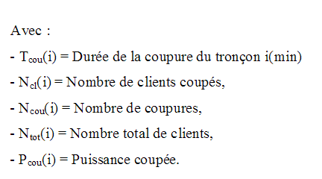
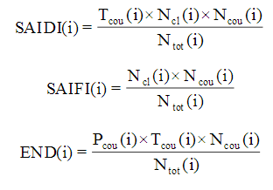
Presentation
de la RADEEF
Solution
proposée
Simulation
Conclusion
Introduction
Réseau de
distribution
HTA
Le SAIDI : (System Average Interruption Duration Index)
est le temps moyen de coupure par an et par client
Le SAIFI (System Average Frequency Duration Index)
est la fréquence moyenne de coupure par an et par client
l’END (l’Energie Non Distribuée ).

Slide 16

Presentation
de la RADEEF
Solution
proposée
Simulation
Conclusion
Introduction
Réseau de
distribution
HTA
Ces trois indices de fiabilité donnent une image de la qualité du réseau. Plus ces indices sont petits plus le réseau sera de bonne qualité
Notes:
Le calcul de Tcou, Ncl, Ntotet Pcou dépendent des organes de coupure utilisés et de leur emplacement ainsi que du mode d’exploitation du reseaux

Slide 17
Les étapes de localisation et l’isolement du défaut dans le réseau éléctrique de distribution de la RADEEF
Poste HTA/BT
Poste HTA/BT
Poste HTA/BT
Poste HTA/BT
Poste HTA/BT
Poste HTA/BT
Ps1
DJ HTA
OMT 1
OMT 2
N.F
N.F
N.O
OMT 3
Poste HTA/BT
Poste HTA/BT
Poste HTA/BT
Poste HTA/BT
Poste HTA/BT
Ps2
DJ HTA
Notes:
Pour cela on a etudie un echantillon
représente une artère principale d’un réseau en coupure d’artère constitué par deux postes sources HTB/HTA. Un organe de coupure télécommandé normalement ouvert (OMT3) sépare l’artère principale en deux départs alimentés chacun par un poste source
La figure suivante represente un echantillon d’1 etat actuel du reseau electrique de distribution de la radeef
Il constitu de 2 poste source HTB/HTA et 11 poste poste HTA/BT
3 poste HTA/BT appele organe manœuvre telecommande 2 normalement ferme et 1 normalement ouvert qui separe les 2 reseaux des deux postes sources

Slide 18
Defaut
Poste HTA/BT
Poste HTA/BT
Poste HTA/BT
Poste HTA/BT
Poste HTA/BT
Poste HTA/BT
Ps1
DJ HTA
OMT 1
OMT 2
N.F
N.F
N.O
OMT 3
Poste HTA/BT
Poste HTA/BT
Poste HTA/BT
Poste HTA/BT
Poste HTA/BT
Ps2
DJ HTA
Notes:
Lors d’un defaut se produit entre l’omt1 et omt2 les capteur en amont du defaut sont maintenu allumer et le dsj de la cellule de depart declenche et tous les clients du depart sont coupé
En quelques minutes, les conducteurs de réseaux manœuvrent les organes de coupure télécommandés de façon à isoler la partie en défaut et à réalimenter le plus de clients.
De tel façon on ouvre omt1 et omt2
ensuite le poste source PS1 réalimente les charges du côté amont du défaut puis l’OMT3 normalement ouvert est fermé afin de réalimenter les charges du côté aval du défaut.
Cette etpaes est termine apres une équipe part sur le terrain afin de manœuvrer les organes de coupure manuels des postes HTA/BTA de façon à réalimenter des clients supplémentaires. Ils peuvent ensuite effectuer la réparation sur
le conducteur en défaut.

Slide 19
Defaut
Poste HTA/BT
Poste HTA/BT
Poste HTA/BT
Poste HTA/BT
Poste HTA/BT
Poste HTA/BT
Ps1
DJ HTA
OMT 1
OMT 2
N.F
N.F
N.O
OMT 3
Poste HTA/BT
Poste HTA/BT
Poste HTA/BT
Poste HTA/BT
Poste HTA/BT
Ps2
DJ HTA
Notes:
Lors d’un defaut se produit entre l’omt1 et omt2 les capteur en amont du defaut sont maintenu allumer et le dsj de la cellule de depart declenche et tous les clients du depart sont coupé
En quelques minutes, les conducteurs de réseaux manœuvrent les organes de coupure télécommandés de façon à isoler la partie en défaut et à réalimenter le plus de clients.
De tel façon on ouvre omt1 et omt2
ensuite le poste source PS1 réalimente les charges du côté amont du défaut puis l’OMT3 normalement ouvert est fermé afin de réalimenter les charges du côté aval du défaut.
Cette etpaes est termine apres une équipe part sur le terrain afin de manœuvrer les organes de coupure manuels des postes HTA/BTA de façon à réalimenter des clients supplémentaires. Ils peuvent ensuite effectuer la réparation sur
le conducteur en défaut.

Slide 20
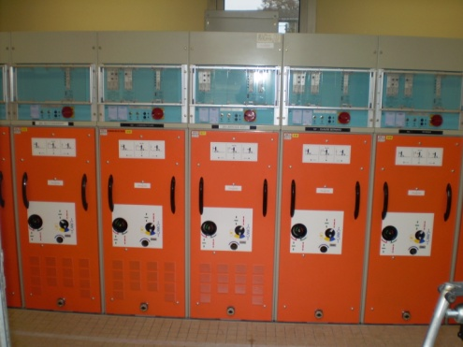
Déclenchement du DJ
Defaut
Poste HTA/BT
Poste HTA/BT
Poste HTA/BT
Poste HTA/BT
Poste HTA/BT
Poste HTA/BT
Ps1
DJ HTA
OMT 1
OMT 2
N.F
N.F
N.O
OMT 3
Poste HTA/BT
Poste HTA/BT
Poste HTA/BT
Poste HTA/BT
Poste HTA/BT
Ps2
DJ HTA
Notes:
Lors d’un defaut se produit entre l’omt1 et omt2 les capteur en amont du defaut sont maintenu allumer et le dsj de la cellule de depart declenche et tous les clients du depart sont coupé
En quelques minutes, les conducteurs de réseaux manœuvrent les organes de coupure télécommandés de façon à isoler la partie en défaut et à réalimenter le plus de clients.
De tel façon on ouvre omt1 et omt2
ensuite le poste source PS1 réalimente les charges du côté amont du défaut puis l’OMT3 normalement ouvert est fermé afin de réalimenter les charges du côté aval du défaut.
Cette etpaes est termine apres une équipe part sur le terrain afin de manœuvrer les organes de coupure manuels des postes HTA/BTA de façon à réalimenter des clients supplémentaires. Ils peuvent ensuite effectuer la réparation sur
le conducteur en défaut.

Slide 21
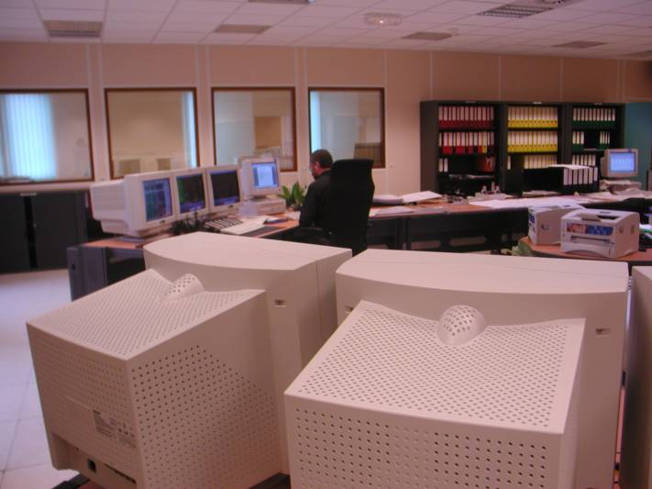
Déclenchement du DJ
Defaut
Poste HTA/BT
Poste HTA/BT
Poste HTA/BT
Poste HTA/BT
Poste HTA/BT
Poste HTA/BT
Ps1
DJ HTA
OMT 1
OMT 2
N.F
N.F
N.O
OMT 3
Poste HTA/BT
Poste HTA/BT
Poste HTA/BT
Poste HTA/BT
Poste HTA/BT
Ps2
DJ HTA

Slide 22
Déclenchement du DJ
Defaut
Poste HTA/BT
Poste HTA/BT
Poste HTA/BT
Poste HTA/BT
Poste HTA/BT
Poste HTA/BT
Ps1
DJ HTA
OMT 1
OMT 2
N.F
N.F
N.O
OMT 3
Poste HTA/BT
Poste HTA/BT
Poste HTA/BT
Poste HTA/BT
Poste HTA/BT
Ps2
DJ HTA

Slide 23

Le DJ est fermé
Defaut
Poste HTA/BT
Poste HTA/BT
Poste HTA/BT
Poste HTA/BT
Poste HTA/BT
Poste HTA/BT
Ps1
DJ HTA
OMT 1
OMT 2
N.F
N.F
N.O
OMT 3
Poste HTA/BT
Poste HTA/BT
Poste HTA/BT
Poste HTA/BT
Poste HTA/BT
Ps2
DJ HTA
Notes:
termine apres une équipe part sur le terrain afin de manœuvrer les organes de coupure manuels des postes HTA/BTA de façon à réalimenter des clients supplémentaires. Ils peuvent ensuite effectuer la réparation sur
le conducteur en défaut.

Slide 24
Le DJ est fermé
Defaut
Poste HTA/BT
Poste HTA/BT
Poste HTA/BT
Poste HTA/BT
Poste HTA/BT
Poste HTA/BT
Ps1
DJ HTA
OMT 1
OMT 2
N.F
N.F
N.O
OMT 3
Poste HTA/BT
Poste HTA/BT
Poste HTA/BT
Poste HTA/BT
Poste HTA/BT
Ps2
DJ HTA
Notes:
termine apres une équipe part sur le terrain afin de manœuvrer les organes de coupure manuels des postes HTA/BTA de façon à réalimenter des clients supplémentaires. Ils peuvent ensuite effectuer la réparation sur
le conducteur en défaut.

Slide 25



Presentation
de la RADEEF
Solution
proposée
Simulation
Conclusion
Introduction
Réseau de
distribution
HTA
Résultat
Temps de coupure = 20 minutes
Les indices de fiabilités
END ,SAIDI et SAIFI sont assez grand
Perte
Notes:
La problématique qui se pose est comment réduire les indices de fiabilté, et comment arriver à controler les différentes postes HTA

Slide 26

Presentation
de la RADEEF
Réseau de
distribution
HTA
Simulation
Conclusion
Introduction
Solution
proposée
Solution
Système multi-agent
Notes:
Pour cela on a conçue un système intelligent a base des systèmes multi agent qui permet d’avoir un réseau électrique autonome et intelligent

Slide 27


Presentation
de la RADEEF
Réseau de
distribution
HTA
Simulation
Conclusion
Introduction
Solution
proposée
Est un système distribué : Composé d'un ensemble d'agents distribués, Situés dans un certain environnement et interagissant selon certaines organisations.
Un système multi-agent
(SMA)
permet de résoudre des problèmes complexes en exploitant l’intelligence collective des agents qui le compose

Slide 28

Presentation
de la RADEEF
Réseau de
distribution
HTA
Simulation
Conclusion
Introduction
Solution
proposée
Peut communiquer avec d’autres agents
possède des compétences et offre des services
capable d’agir dans un environnement
Un
Agent
capable de percevoir son environnement
est une entité réel ou virtuelle qui possèdent les fonctionnalités suivantes :
Dont le comportement tend à satisfaire ses objectifs.

Slide 29
Presentation
de la RADEEF
Réseau de
distribution
HTA
Simulation
Conclusion
Introduction
Solution
proposée
Madkit
Mason
NetLogo
Les plateformes SMA
JADE (Java Agent DEvelopment)
Gama
Notes:
. Cependant, ces plateformes n’intègrent pas de mécanismes de parallélisme, il est nécessaire de développer une sur-couche à la main, pour distribuer ou paralléliser une simulation.
Un autre type de plateformes multi-agents prennent en compte nativement le parallélisme comme RepastHPC , D-Mason , Pandora , FLAME , Jade
Nous avons aussi introduit les outils JADE et JFreeChart que nous les utilisons pour la Les plateformes SMAréalisation de notre application dans le chapitre suivant

Slide 30
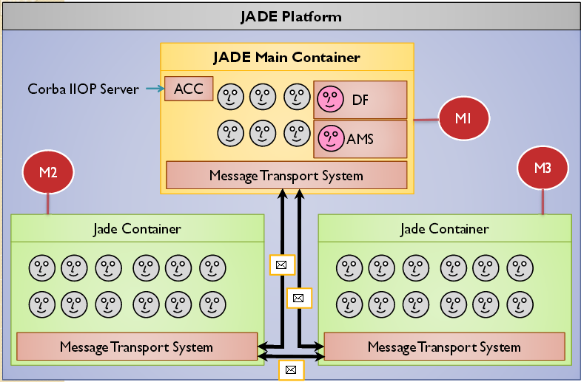
Presentation
de la RADEEF
Réseau de
distribution
HTA
Simulation
Conclusion
Introduction
Solution
proposée
L’architecture de JADE
JADE est une plate-forme multi-agent créé par le laboratoire TILAB basé sur le language java .
C’est un framework qui permet le développement de systèmes multi-
agents et d'applications conformes aux normes FIPA (Foundation for
Intelligent Physical Agents).
Notes:
Acc il est utiliser uniquement quand a la communication avec d’autre agents heterogene qui sont developer avec d’autre langage de programmation via le protocole suivante ((corba c’est midlwer ))
La figure suivante represente l’architecture general de la plate forme jade
Dans 1 1er vue on peut dire que la plate forme jade est 1 ensemble des conteneur chaque conteneur contient des agents
De tel facon le conteneur principale demarre dans la machine m1 et les autres conteneur demarre dans m2 et m3
Au demarage le conteneur principal automatiquement il deploie 2 agents speciaux dont la specification est déjà defini par la FIPA a savoir DF et l’agent AMS donc ça c’est pratiquement c’est le noyau de la plate forme multi agent c’est graçe a 2 agents la on peut facilielemn communiquer avec les autres agent en utilisant le langage acl fournie par le midlwer jade

Slide 31

Presentation
de la RADEEF
Réseau de
distribution
HTA
Simulation
Conclusion
Introduction
Solution
proposée
1
2
3
4
5
6
HTA/BT
HTA/BT
HTA/BT
HTA/BT
HTA/BT
HTA/BT
HTB/HTA
DJ HTA
À chaque moment l’Agent Manager demande les informations des Postes Agents
Les Postes Agents répond à la demande en lui envoyant leurs informations
Agent Manager
Notes:
Voici l’architecture propsé comme solution
On a modeliser chaque poste par un agent qui sont tjrs en communication avec l’agent manager avec la manière suivante

Slide 32
Presentation
de la RADEEF
Réseau de
distribution
HTA
Simulation
Conclusion
Introduction
Solution
proposée
1
2
3
4
5
6
HTA/BT
HTA/BT
HTA/BT
HTA/BT
HTA/BT
HTA/BT
HTB/HTA
DJ HTA
Agent Manager
Notes:
Lors d’un defaut la localisation sera maintenant tres facil
donc le defaut est entre le dernier agent voit le defaut et le permier agent qui ne voit pas le defaut

Slide 33
Presentation
de la RADEEF
Réseau de
distribution
HTA
Simulation
Conclusion
Introduction
Solution
proposée
1
2
3
4
5
6
HTA/BT
HTA/BT
HTA/BT
HTA/BT
HTA/BT
HTA/BT
HTB/HTA
DJ HTA
Ordre
Ordre
Ordre
Agent Manager

Slide 34
Presentation
de la RADEEF
Réseau de
distribution
HTA
Simulation
Conclusion
Introduction
Solution
proposée
1
2
3
4
5
6
HTA/BT
HTA/BT
HTA/BT
HTA/BT
HTA/BT
HTA/BT
HTB/HTA
DJ HTA
Agent Manager

Slide 35
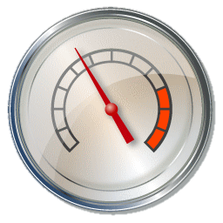
Presentation
de la RADEEF
Réseau de
distribution
HTA
Simulation
Conclusion
Introduction
Solution
proposée
Résultat
Localisation et isolement de défaut est instantané
la rétablissement est autonome(l’ouverture et fermeture des interrupteurs sont automatique)

Slide 36


Presentation
de la RADEEF
Réseau de
distribution
HTA
Solution
proposée
Conclusion
Introduction
Simulation
Architecture de simulation et données
Agent Manager
11 Postes Agent s HTA/BT
Un agent poste source
méthode de détection : méthode ampèremétrique
Choix de courant de seuil : 60 A

Slide 37




Presentation
de la RADEEF
Réseau de
distribution
HTA
Solution
proposée
Conclusion
Introduction
Simulation
Outils de simulation
Notes:
Jfree chart c’est api qui permet affiché les statistiques sous forme des graphiques et des diagrammes
L’excel permet la lecture des courants de chaque poste
Jade JADE est une plate-forme multi-agent créée par le laboratoire TILAB

Slide 38
Simulation
Presentation
de la RADEEF
Réseau de
distribution
HTA
Solution
proposée
Conclusion
Introduction
Simulation
Notes:
Notre simulation est constitue de 3 phaes principales
On commence par le diagramme d’interaction entre les postes , on voit a ce niveau de cette simulation l’agent manager demande a chaque 5 seconde messages aux postes agents , les agents postes reponds de façon asynchrone par leur information , apres le traitement de reponse l’agent manager localise le defaut facilement et retabli le système

Slide 39
Presentation
de la RADEEF
Réseau de
distribution
HTA
Solution
proposée
Simulation
Introduction
Conclusion
Conclusion
Ce projet :
m’ a permis de mettre en pratique mon esprit d’étude, d’analyse et de critique. De mettre en application certaines de mes connaissances et mon savoir acquis lors de la période de stage et de découvrir la différence entre les projets professionnels et ceux à caractère pédagogique.
a été une occasion pour enrichir mes connaissances théoriques et pratiques sur tout ce qui est concerne la programmation java .

Slide 40


MERCI pour votre Attention
Notes:
La FIPA est=une organisation à but non lucratif fondée en 1996 dont l'objectif est de produire des standards pour l'interopération d'agents logiciels hétérogènes
API : Application Programming Interface

